Slide 1
LA SÉCURITÉ EN LABORATOIRE ET L'ENTRETIEN DES ÉQUIPEMENTS
Matériel supplémentaire pour le manuel de formation à la bonne gestion des laboratoires à l'intention des formateurs
Préparé par Richard Fethiere, Université de Floride
LABORATOIRE D'INNOVATION "NOURRIR L'AVENIR" POUR LES SYSTÈMES D'ÉLEVAGE

Slide 2
Contexte
Stock de fournitures et de réactifs
Acquisition de matériel
Entretien des équipements
Manuel de l'équipement
Activités

Slide 3
INVENTAIRE DES FOURNITURES ET DES RÉACTIFS
S'assurer qu'il y a suffisamment de réactifs et de fournitures pour traiter les échantillons soumis.
Le nombre d'échantillons soumis dictera le nombre de réactifs et de fournitures à stocker.
Connaître les fournitures disponibles pour traiter les échantillons soumis
Il doit permettre au laboratoire de
UN INVENTAIRE DES FOURNITURES ET DES RÉACTIFS DOIT TOUJOURS ÊTRE TENU

Slide 4
Inventaire chimique
Important car il permet de savoir quels produits chimiques dangereux sont conservés dans le laboratoire et à quel endroit.
Permet de s'assurer que les fiches de données de sécurité (FDS) de chaque produit chimique sont disponibles.
FDS => Fournit des informations sur les caractéristiques du produit chimique et les dangers potentiels qu'il représente pour les utilisateurs.

Slide 5
Fiches de données de sécurité
Fournit des informations sur la manière de traiter une exposition potentielle à des produits chimiques dangereux, le cas échéant.
Permet de savoir quelles fournitures stocker dans le laboratoire pour répondre à une situation d'urgence causée par des produits chimiques dangereux.
aide à déterminer l'équipement de protection individuelle (EPI) que le personnel doit utiliser

Slide 6
Fiches de données de sécurité (2)
aide à déterminer l'équipement de protection individuelle (EPI) que le personnel doit utiliser, par exemple les blouses de laboratoire, les gants et les lunettes de protection
Permet de déterminer si l'utilisation d'une hotte est nécessaire pour protéger les chercheurs qui utilisent les installations de laboratoire.

Slide 7
ACQUISITION DE MATÉRIEL
Quel matériel acheter ?
Des options spéciales sont-elles nécessaires ? (UV)
Existe-t-il une garantie ? De quelle durée ?
Pourquoi ?
Quel est le contenu de l'équipement ?
L'entreprise assure-t-elle la maintenance ?
Avez-vous les coordonnées de l'entreprise ?
Il est nécessaire de conserver une liste des fournisseurs actuels car les entreprises quittent et reviennent, ou des circonstances telles que la période du coronavirus créent de nouveaux fournisseurs et de nouveaux produits : https://www.thomasnet.com/articles/top-suppliers/medical-testing-kits-suppliers/

Slide 8
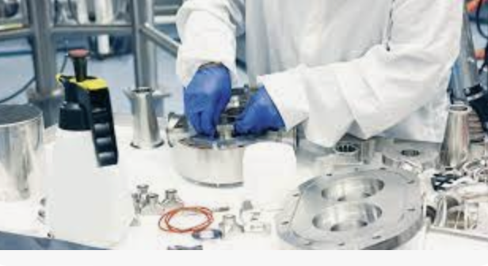
Entretien des équipements
Indispensable au bon fonctionnement du laboratoire !
Travail efficace = équipement qui fonctionne
Vous devez être familier avec l'équipement

Slide 9
MANUEL DE L'ÉQUIPEMENT
Doit être lu attentivement avant l'installation et l'utilisation de l'équipement
Doit toujours être disponible au laboratoire

Slide 10
Formation à l'utilisation des équipements
Essayez d'avoir plus d'une (1) personne pour assister à la réunion.
En cas de départ d'un employé, il devrait y avoir des personnes familiarisées avec l'équipement
Idéalement :
Directeur de laboratoire
Responsable de laboratoire
Technicien de laboratoire
Au moins un étudiant

Slide 11
Que faut-il rechercher dans un manuel ?
Description de l'équipement :
Modèle et numéro de série
Nom de chaque pièce et leur utilisation
Cycles de maintenance prévus :
Quel type d'entretien l'équipement nécessite-t-il ?
À quelle fréquence ?

Slide 12
Maintenance préventive et dépannage
Entretien préventif :
Quelle est la fréquence de remplacement d'un composant donné ?
Y a-t-il des filtres qui nécessitent une surveillance constante ?
Des tubes doivent-ils être remplacés ?
Des ampoules doivent-elles être changées ?
Dépannage
Lisez attentivement afin d'être préparé aux défaillances courantes potentielles et aux solutions à ces défaillances.

Slide 13
section dépannage
Lisez attentivement afin d'être préparé aux défaillances courantes potentielles et aux solutions à ces défaillances.

Slide 14
équipements et outils
Toutes les parties de l'équipement :
Si vous avez besoin d'une pièce de rechange, vous devez connaître le modèle exact pour la commander
Outils nécessaires :
Avez-vous besoin d'outils spéciaux pour effectuer les tâches d'entretien courantes ?

Slide 15
ACTIVITÉ :
BOÎTE À OUTILS DE LABORATOIRE

Slide 16
chaque laboratoire a besoin d'une petite BOÎTE À OUTILS
Vous devez disposer d'éléments de base tels que
Tournevis
Ruban adhésif électrique
Clés
Petite scie
Lampe de poche
Autres recommandations dans les manuels

Slide 17
Consulter le Manuel de formation à la bonne gestion des laboratoires à l'intention des formateurs https://livestocklab.ifas.ufl.edu/resources/glp/ Lien direct vers le manuel en PDF : https://livestocklab.ifas.ufl.edu/media/livestocklabifasufledu/pdf-/MANUAL-Fethiere_UF_Good-lab-management-practices_2022.pdf

